Slide 1

トラベルエトワ
ウェブ構築資料02
2019/10/28
SUCRECUBE TECHNOLOGIES
シュークルキューブ テクノロジーズ

Slide 2
「トラベルエトワ」ウェブサイト構成
サイトマップ
第一階層
第二階層
第三階層
TOP
特集
特集記事一覧
各記事
旅マエ
新着記事一覧
各記事
食べる
新着記事一覧
各記事
見る・遊ぶ
新着記事一覧
各記事
トラベル基本情報
小カテゴリ一覧
各記事
＃タグ
タグ一覧
SNS
検索
関連リンク
プライバシーポリシー

Slide 3
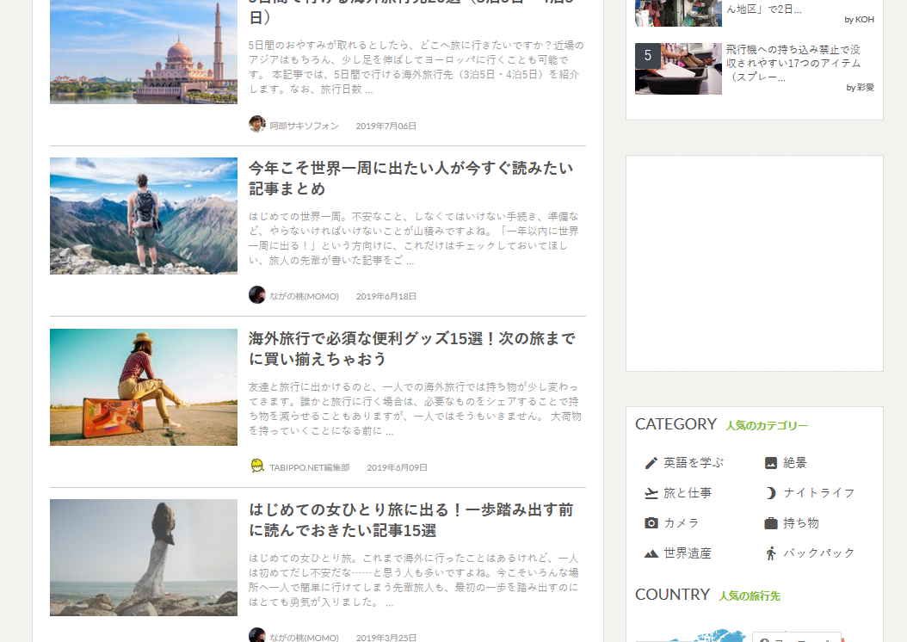
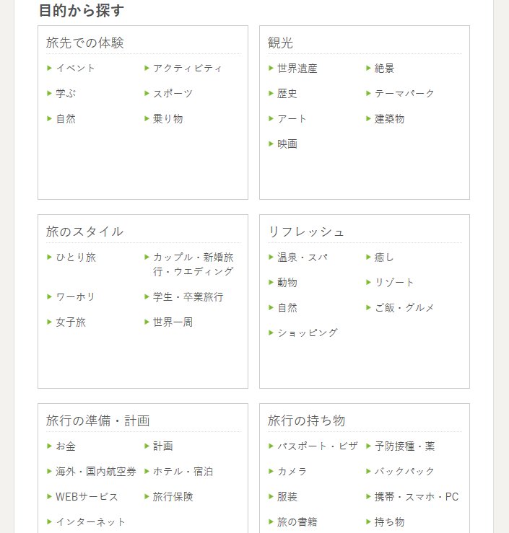
「トラベルエトワ」ウェブサイト構成
第二階層目
新着記事一覧
タグ一覧

Slide 4
「トラベルエトワ」ウェブサイト構成
記事ページ 想定3種類
特集記事
センター揃え
参考）https://www.herenow.city/kyoto/article/kyoto-books/1
旅マエ・トラベル基本情報記事
左揃え
参考）https://www.houyhnhnm.jp/news/283957/
食べる・見る・遊ぶ記事
写真スライダー＋地図
参考）https://www.herenow.city/kyoto/venue/y-gion/
ウェブサイトポイント
同じタグの記事を関連記事として読み込み
同ＷＰテーマを使って「他国Ver.」 「キッズエトワ」「ウェディング・ハネムーン」など
他のサービスにも展開できるようなシンプルな構造
今後、口コミや航空券・宿泊料金比較の外部サービスを埋め込む可能性もあり

Slide 5
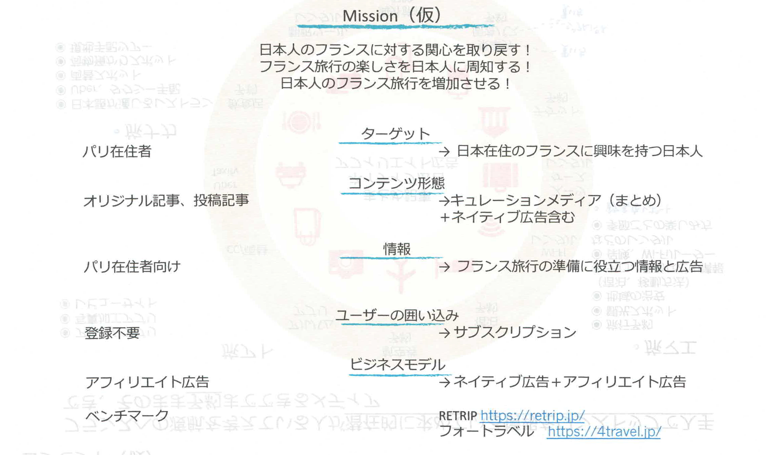
「トラベルエトワ」補足資料１

Slide 6
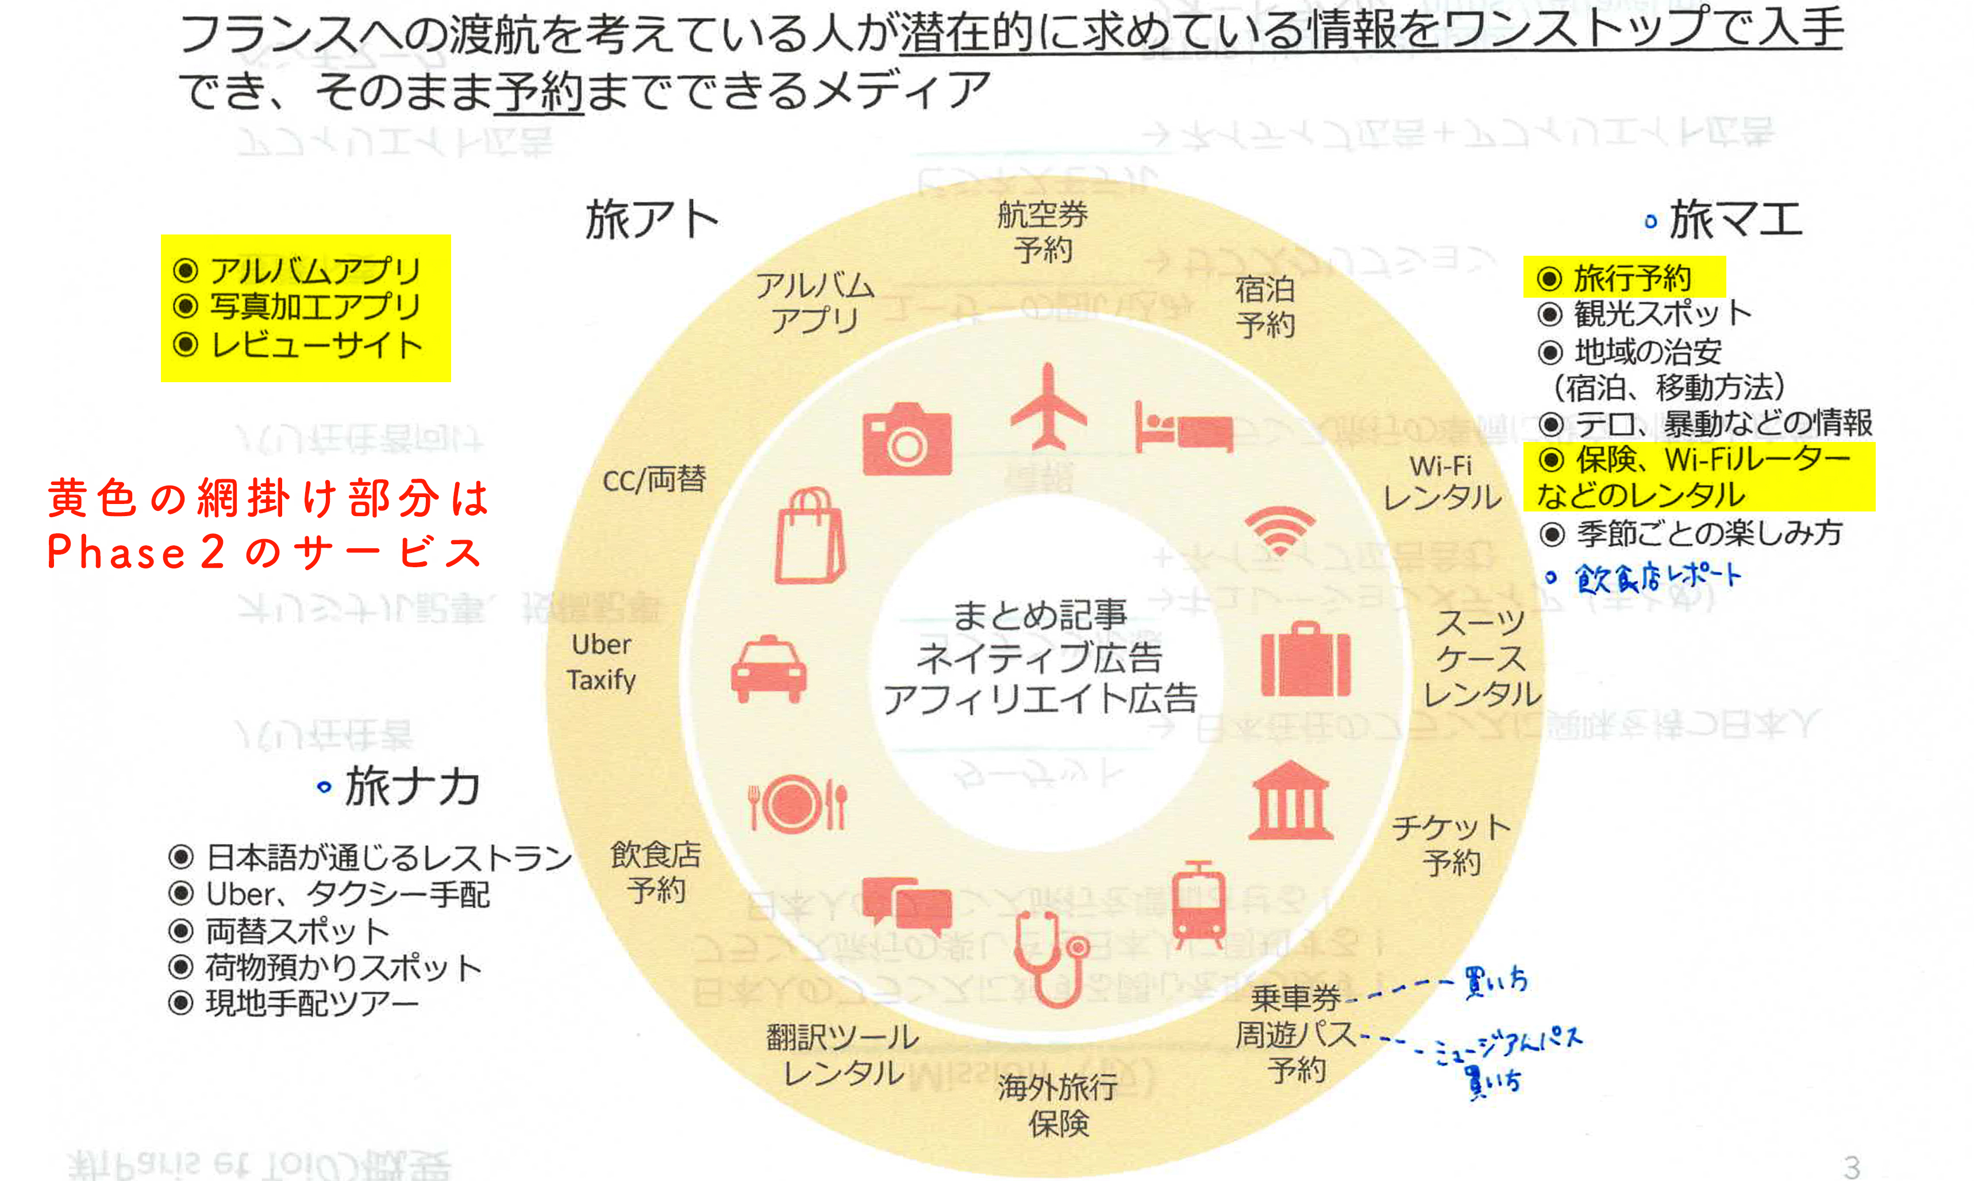
「トラベルエトワ」補足資料 2

